Slide 1




ミッション一覧
難易度やゴール条件を見て、挑戦するミッションを選ぼう
ミッション | 難易度 | ゴール条件 | 制限時間 | 標識の配置 | 必要な考え方
MISSION 1 標識に向かって進もう | 易 | 最後の標識付近で停止 | 20秒 | 任意3個 | 標識の角度（pos.theta）で回転か直進かを分ける
MISSION 2 標識でコースを1周しよう | 難 | ①〜⑤を順番に通過し、⑥で停止 | 80秒 | 自分で置く | 標識を見失わないように、適切な向きに回転する
MISSION 3 標識を見つけて手前で止まろう | ふつう | 標識の0.4m手前で停止 | 40秒 | 配置済み | 自動制御（auto）と逐次制御の切り替え
MISSION 4 寄り道してスタートに戻ろう | 難 | 標識の真上で1秒停止→スタートへ戻る | 80秒 | 自分で追加 | mode を切り替えて寄り道→停止→復帰
MISSION 5 Uターンして戻ってこよう | 易〜ふつう | 最後の標識でUターンし、最初の標識まで戻る | 40秒 | 任意3個 | 標識が見えないときの動き（Uターン）を決める
MISSION 6 3つの標識でループ走行しよう | 易〜ふつう | 3つの標識を反時計回りにたどってループする | 40秒 | 配置済み | 次の標識をカメラの視野に収める方法を考える
MISSION 7 標識をよけて止まろう | ふつう | 1つ目の標識を回避し、2つ目の標識の0.4m手前で停止 | 40秒 | 配置済み | 標識の種類で「回避」と「停止」を切り替える

Slide 2
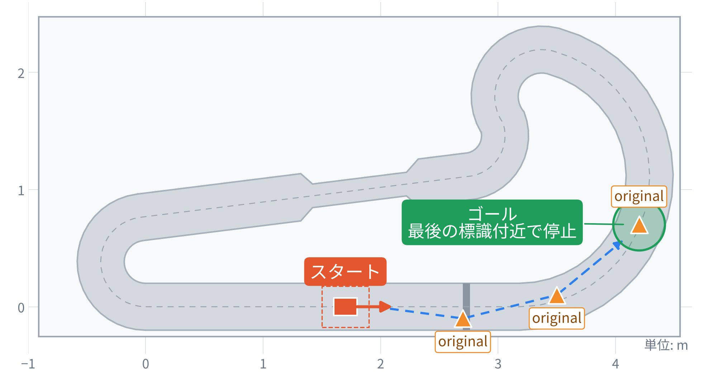
標識に向かって進もう
MISSION 1
難易度
易
見えている標識（original）に向かって進み、標識が見えなくなったら停止しよう。
ゴール条件
最後の標識の付近で停止する
制限時間
標識の配置
20 秒
任意3個
図の位置は一例
使う命令
move
rotate
search
スタート
ゴール（実線＝停止）
通過点（点線＝通過）
標識

Slide 3
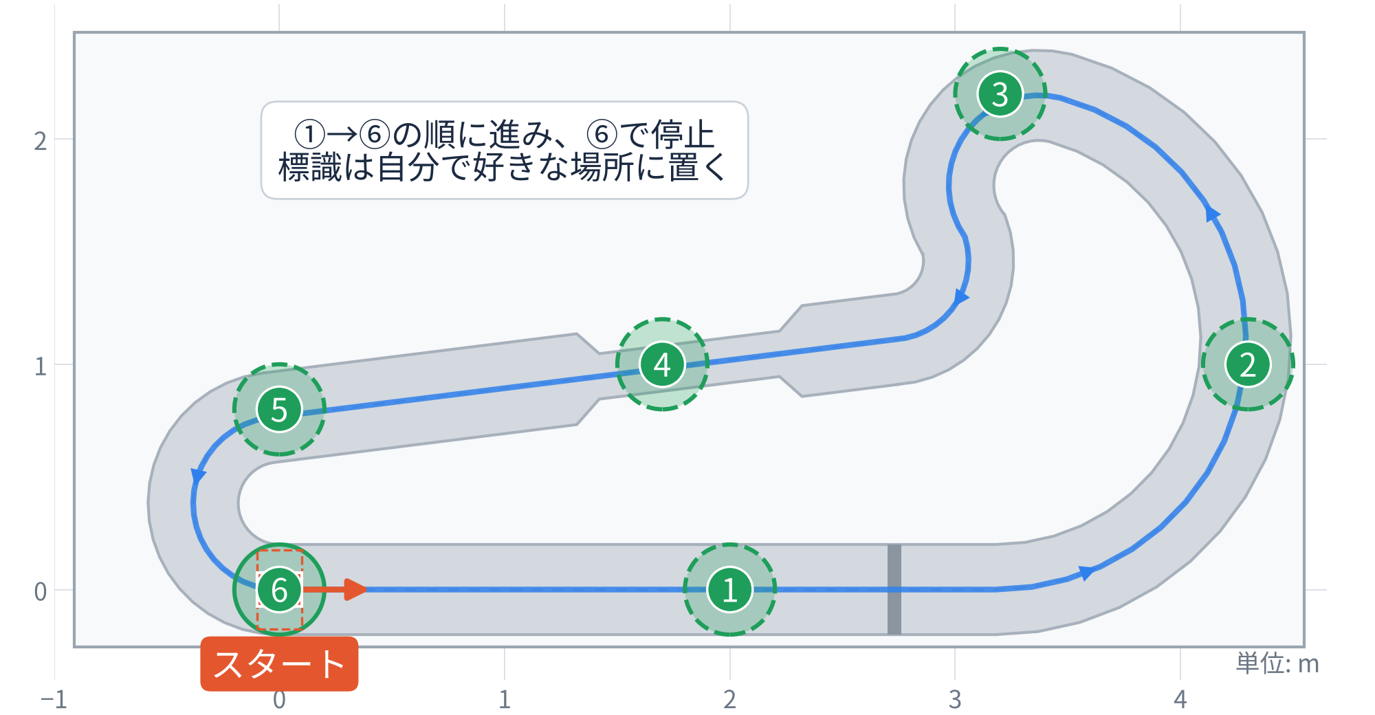
標識でコースを1周しよう
MISSION 2
難易度
難
標識を使ってロボットを誘導し、コースに沿って1周させよう。
ゴール条件
チェックポイント①〜⑤を順番に通過する
⑥（スタート地点）で停止
制限時間
標識の配置
80 秒
自分で置く
使う命令
move
rotate
search
スタート
ゴール（実線＝停止）
通過点（点線＝通過）
標識

Slide 4
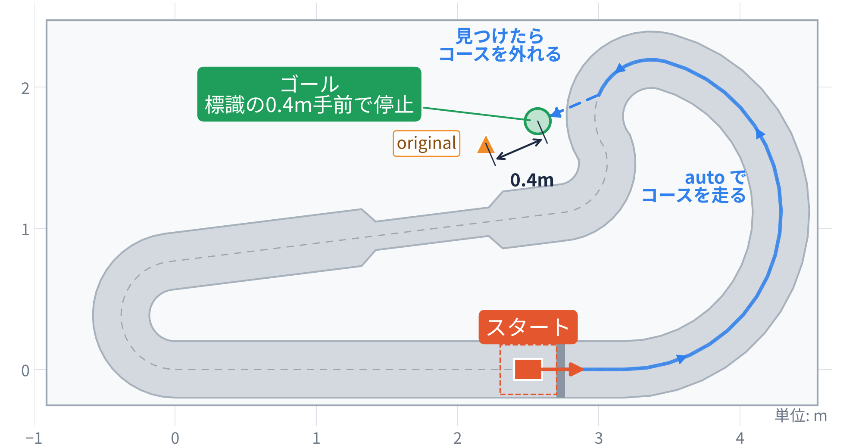
標識を見つけて手前で止まろう
MISSION 3
難易度
ふつう
コースに沿って走り、外側の標識を見つけたらコースを外れて、標識の0.4m手前で停車しよう。
ゴール条件
標識の0.4m手前で停止する
制限時間
標識の配置
40 秒
配置済み
original × 1
使う命令
move
rotate
search
auto
スタート
ゴール（実線＝停止）
通過点（点線＝通過）
標識

Slide 5
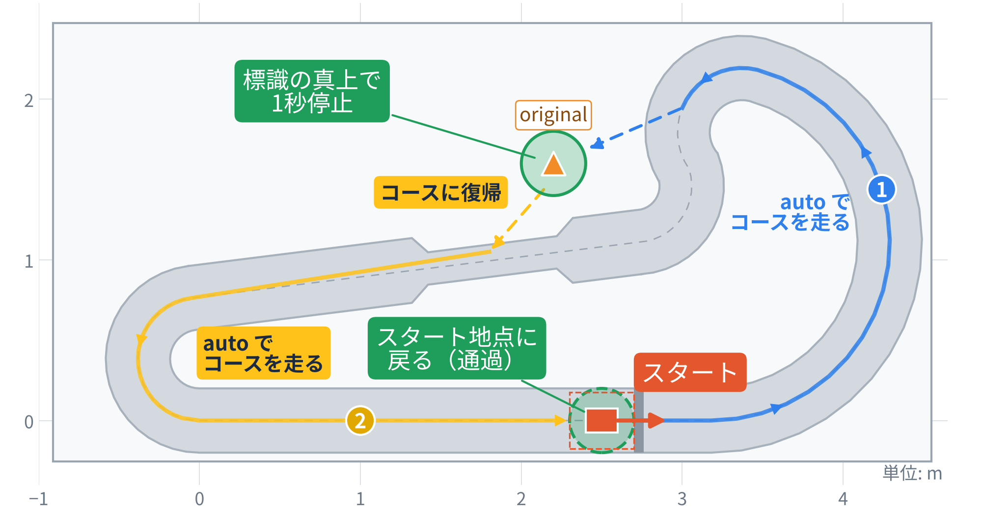
寄り道してスタートに戻ろう
MISSION 4
難易度
難
標識（original）の真上で1秒以上停車したあと、コースに戻ってスタート地点まで帰ろう。
ゴール条件
① 標識の真上で1秒以上停止
② スタート地点まで帰る
制限時間
標識の配置
80 秒
自分で追加
復帰用の標識
使う命令
move
rotate
search
auto
wait
スタート
ゴール（実線＝停止）
通過点（点線＝通過）
標識

Slide 6
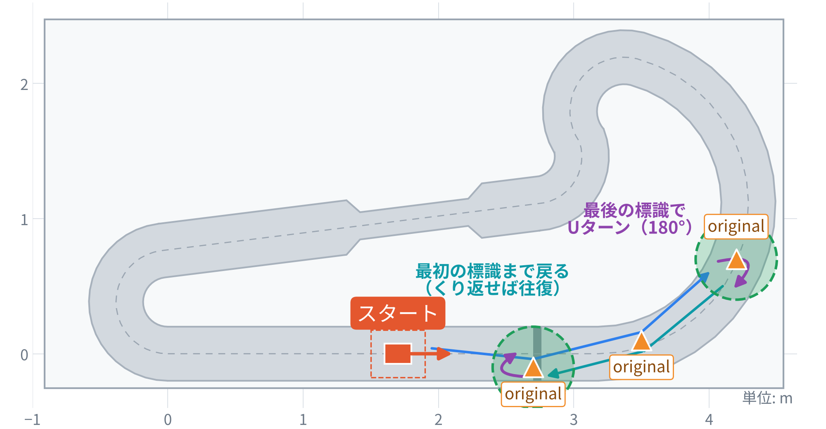
Uターンして戻ってこよう
MISSION 5
難易度
易〜ふつう
標識（original）に向かって進み、最後の標識でUターン（180°回転）して戻ってこよう。
ゴール条件
最後の標識でUターンする
最初の標識まで戻ってくる
制限時間
標識の配置
40 秒
任意3個
図の位置は一例
使う命令
move
rotate
search
wait
スタート
ゴール（実線＝停止）
通過点（点線＝通過）
標識

Slide 7
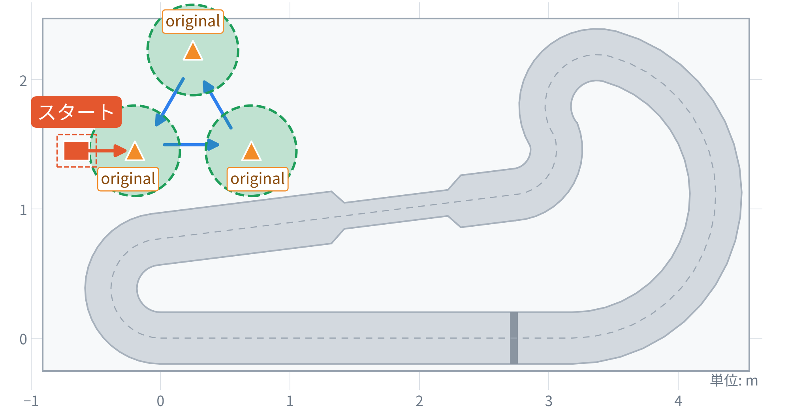
3つの標識でループ走行しよう
MISSION 6
難易度
易〜ふつう
コース外の左上のエリアで、3つの標識を反時計回りに順にたどって、ループ走行させよう。
ゴール条件
3つの標識を反時計回りにたどる
ぐるぐるとループし続ける
制限時間
標識の配置
40 秒
配置済み
original × 3
使う命令
move
rotate
search
スタート
ゴール（実線＝停止）
通過点（点線＝通過）
標識

Slide 8
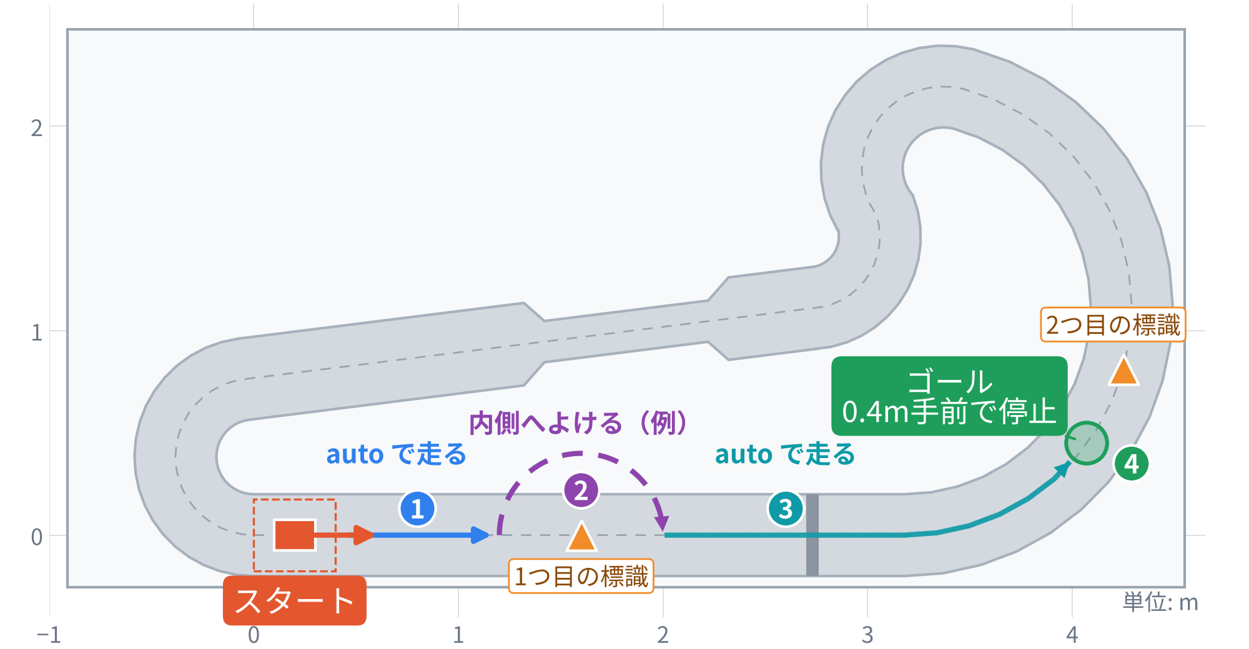
標識をよけて止まろう
MISSION 7
難易度
ふつう
コースに沿って走り、1つ目の標識を踏まないようによけて、2つ目の標識の手前で止まろう。
ゴール条件
1つ目の標識をよける
2つ目の標識の0.4m手前で停止
制限時間
標識の配置
40 秒
配置済み
2種類
使う命令
move
rotate
search
auto
wait
スタート
ゴール（実線＝停止）
通過点（点線＝通過）
標識

